Slide 1
Pedidos ahorita
Propuesta de delivering de comida rápida

Slide 2
Introducción
El objetivo de esta presentación es demostrar todos los detalles de nuestra nueva app de delivery, y demostrar su desarrollo.
Se hará presente al cliente Makiovic para que tenga conocimientos generales del proyecto

Slide 3
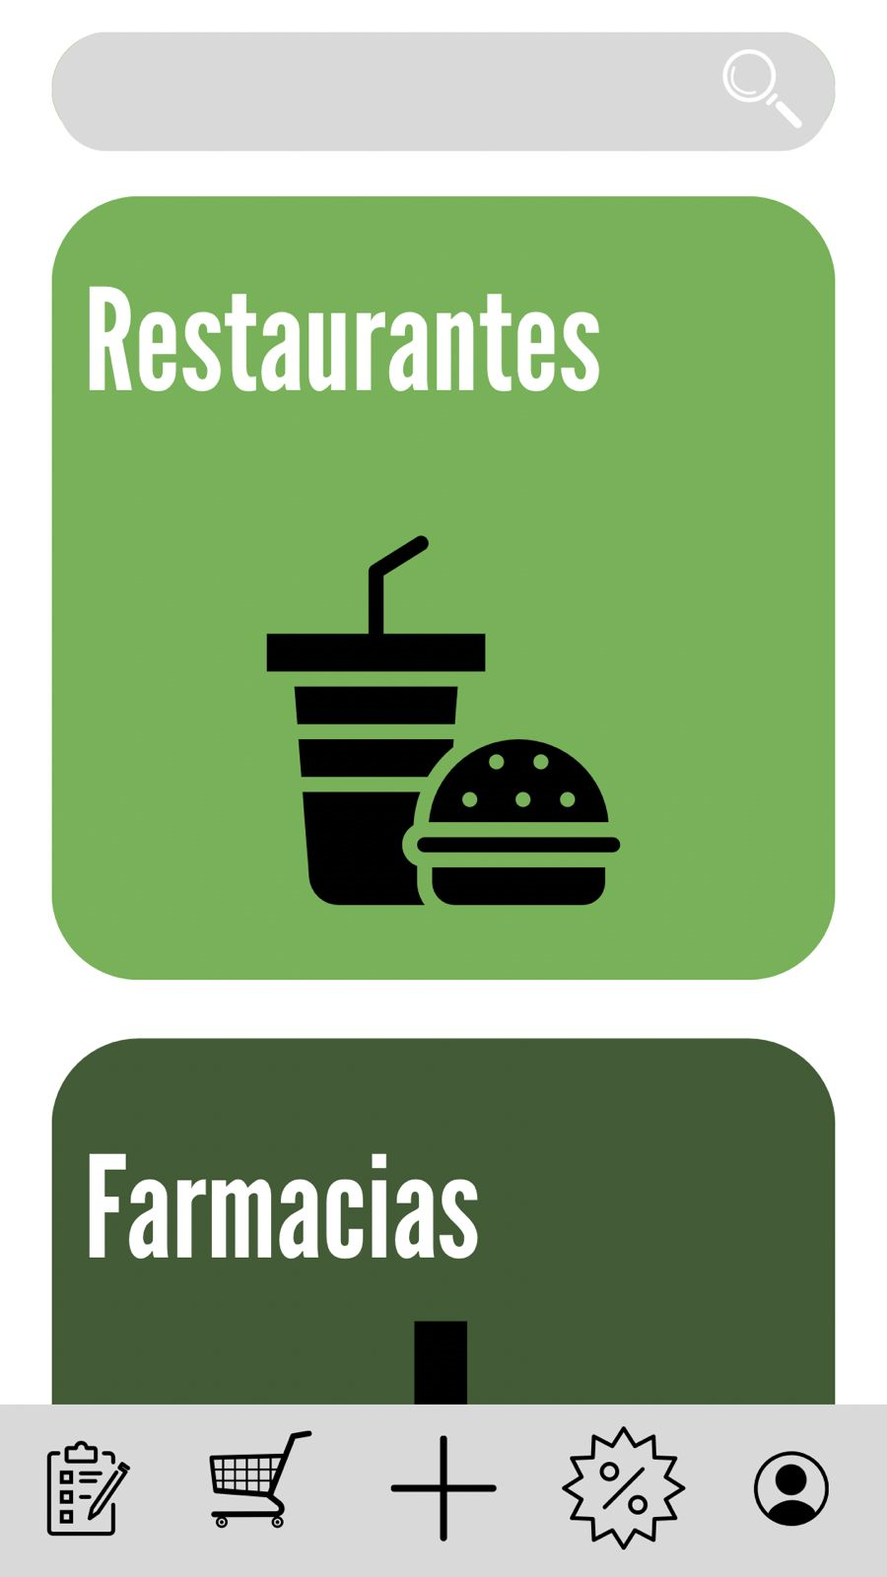
Introducción
Alcance del producto
Diseño Gráfico.- Se nos ha echo conocer que el apartado del desarrollo artístico va a tener un diseño externo.

Slide 4

Introducción
Alcance del producto
Objetivo general.- Crear una aplicación tanto para celular como para computadora de pedidos de alimentos a través de delivery que sea intuitiva y rápida.

Slide 5
Introducción
Alcance del producto
Objetivos específicos:
Componer reportes de la métricas.
Visualización del pedido en tiempo real.
Realizar Métodos de Pago.
Realizar Soporte técnico y preguntas frecuentes.
Realizar tags para que el cliente puede encontrar mas fácil lo que desea consumir.
Diseño simple y intuitivo.
Perfil de usuario.
Recomendaciones y ofertas.

Slide 6
Introducción
Valor del producto
Objetivos específicos:
Una aplicación sencilla y de fácil acceso con muchas funcionalidades.
Velocidad a la hora de hacer los pedidos y en plataformas tanto móviles como PCs.
Aplicación con características únicas tales como los tags y personalización.

Slide 7

Introducción
Valor del producto
Personas adultas mayores de 18 años.

Slide 8

Introducción
Uso previsto
El publico objetivo tendrá una aplicación intuitiva que le permitirá pedir comida eficientemente y a casi cualquier hora del día.

Slide 9
Cronograma/Calendario/Estimación de Tiempos
Según el siguiente Diagrama de Gantt, vamos a proceder a la ejecución del proyecto de la siguiente manera.

Slide 10
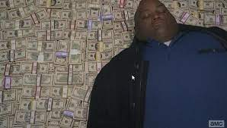
PRESUPUESTO
Aun no se tiene concretado con el cliente y esta en validación pero se estima unos 20000$

Slide 11
DISEÑO
(Ya la mostré pero esta acá)

